Slide 1
স্বাগতম

Slide 2
মোহাম্মদ মাহবুব আলম
সহকারি শিক্ষক
47 নং কেন্দুয়াপাড়া সরকারি প্রাথমিক বিদ্যালয়
রূপগঞ্জ, নারায়ণগঞ্জ
মোবাইল: 01740944732

Slide 3
শ্রেণি: পঞ্চম
বিষয়ঃ গণিত
সময়ঃ ৪৫ মিনিট

Slide 4
অধ্যায়: ৪
পাঠঃ গানিতিক প্রতীক
পাঠ্যাংশঃ খোলা বাক্য
পৃষ্ঠাঃ ২২

Slide 5
শিখনফল
১৮.১.১ খোলা বাক্য শনাক্ত করতে পারবে।
১৮.১.২ অক্ষর প্রতীক ব্যবহার করে গাণিতিক বাক্য তৈরি করতে পারবে।
১৮.২.১ খোলাবাক্য থেকে অক্ষর প্রতীকের মান নির্ণয় করতে পারবে।

Slide 6
Greeting song

Slide 7
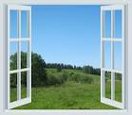
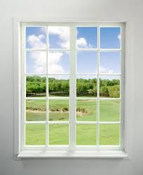
ছবি দেখে বিষয়টি বলার চেষ্টার করি

Slide 8
পাঠ ঘোষণা
খোলাবাক্য

Slide 10
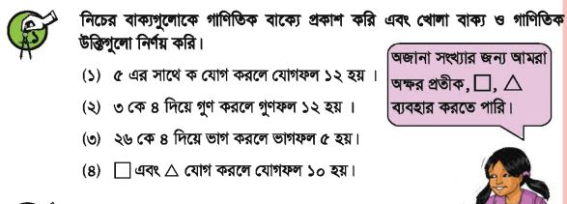
এসো সমাধানের চেষ্টা করি

Slide 11
(১) ৫+ক = ১২
(২) ৩×৪ = ১২
(৩) ২৬÷ ৪ = ৫
(৪) □+ ∆= ১০
খোলা বাক্য
গাণিতিক বাক্য (সত্য)
গাণিতিক বাক্য (মিথ্যা)
খোলা বাক্য
কাজের সাথে মিলিয়ে নাও।

Slide 12
দলগত কাজ

Slide 13
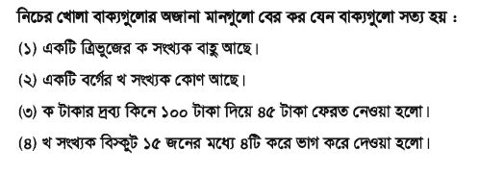
একক কাজ: সমস্যাগুলো সমাধানের চেষ্টা করি

Slide 14
মূল্যায়ন : নিচের বাক্যগুলোকে শনাক্ত করি
খোলা বাক্য
৩+৭=১০
ক+৮=১৫
ক×৭=২১
গাণিতিক বাক্য
৪×৫=২০

Slide 15
মূল্যায়ন : নিজের ইচ্ছেমত বাক্য তৈরি কর
খোলা বাক্য
গাণিতিক বাক্য

